Slide 1
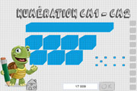
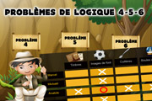
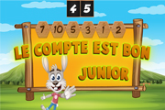
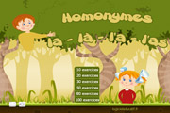
Mon plan de travail CM2 - 2
https://www.logicieleducatif.fr
 | Temps | Activités |  | Domaine | Commentaires/ bilan…
1 | 30’ |  | Fiche 1 Fiche 2 Jeu | Numération : encadrements de nombres
2 | 30’ |  | Générer une fiche avec les tables 7 à 10 Obtenir la médaille d’or pour les tables 7, 8, 9 et 10 | Calcul : tables de multiplication
3 | 25’ |  | Numération : quantité de grands nombres → Faire l’entraînement (niveau 2) + Jeu | Numération
4 | 40’ |  | Problème 4 Problème 5 Problème 6 Jeu (réussir les 3 problèmes) | Problèmes de logique
5 | 35’ |  | Compte est bon junior sur papier (7 à 12) Jeu (choisir ‘Aux points’) -> Objectif : être dans les 50 meilleurs du jour. Si tu n’es pas connecté, clique sur ‘Changer de pseudo’ (en bas à gauche dans le jeu) pour écrire ton prénom. | Calcul : compte est bon (junior en guise de révision)
6 | 25’ |  | Plus que parfait Objectif : + de 800 points. | Conjugaison : plus que parfait
7 | 30’ | Lecture (compréhension) | Lecture Du début jusqu’au texte « Comme la nuit tombait, il étala les peaux de bête au sol et se coucha près du feu. Il voyait par l’entrée de la grotte, les étoiles scintiller. » | Lecture compréhension
8 | 35’ |  | Fiches Jeu | Orthographe : homophones la-là-l’a-l’as
Temps estimatif total : 4h10

